Slide 1




5
送给盲婆婆的蝈蝈
许贵小学 许国友

Slide 2

mánɡ hē zī tǎnɡ ɡē
pó lǜ lín jū tì
nín lǐnɡ tónɡ nán
盲 呵 滋 淌 咯
婆 绿 邻 居 替
您 领 童 难

Slide 3

你会读吗？
绿色 唱歌 邻居 田野
童年 往日 难忘 欢乐

Slide 4
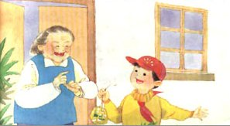
图上画了什么人？他们各自的神情、动作怎么样？

Slide 5

乐呵呵
乐呵呵地提回了
一只绿色的蝈蝈，
喜滋滋地送给了
邻居家的盲婆婆。
绿
喜滋滋
邻居

Slide 6
婆婆，婆婆，
这是一只会唱歌的蝈蝈。
在我上学的时候，
就让它替我给您唱歌。

Slide 7
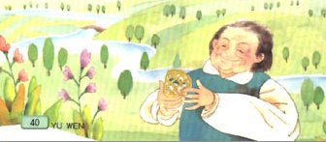
田野
歌声会领您走进田野，
看到小溪流淌的清波。
歌声会把您带回童年，
想起往日难忘的欢乐。
流淌的清波
童年
难忘的欢乐

Slide 8
小组合作：
歌声还会带领盲婆婆到那里去呢？用“歌声会……歌声会……”说下去，小组合作讨论，看哪个小组想象最为合理，说的最精彩！

Slide 9
婆婆，婆婆，
这是一只会唱歌的蝈蝈。
您听，它唱的多好，
咯咯，咯咯，咯咯……
咯咯，咯咯，咯咯……

Slide 10
你看，盲婆婆双手捧着蝈蝈，聚精会神地听着，仿佛听到了什么，看到了什么，她会说些什么？

Slide 11
拓展训练：
如果你是盲婆婆的邻居，你会为盲婆婆做些什么？

Slide 12
根据课文内容填空。
（1）、（ ）地提回了一只（ ）的蝈蝈， （ ）滋滋地送给了（ ）家的（ ）婆婆。
（2）、歌声会领您走进（ ），（ ）小溪流淌的（ ）。歌声会把您带回（ ），
想起往日（ ）的（ ）。
（3）、婆婆，婆婆，这是一只会（ ）的
蝈蝈，在我（ ）的时候，就让它（ ）我给您（ ）。

Slide 13

1、 组词。
你（ ） 邻（ ）
您（ ） 领（ ）
野（ ） 尾（ ）
里（ ） 居（ ）

Slide 14
把词语组成句子写下来。
婆婆 一只 我 绿色 送给 蝈蝈 的
想起 让 欢乐 婆婆 了 歌声 童年 的

Slide 15
再 见！
谢 谢 大 家！

